Slide 1
DAKOTA 2018
Leads

Slide 2
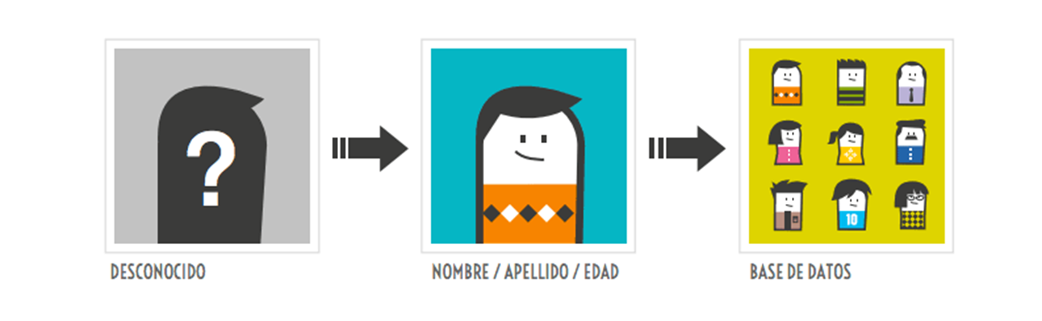
Un Lead es alguien que podría ser cliente pero todavía no lo es:

Slide 3
El Funnel de ventas
Alguien entra en la web y descarga contenidos
Se inscribe a un evento, etc..
VISITA
Nos da sus datos y además
Solicita asesoramiento personalizado
LEAD
Recibe Llamada de calificación y se pasa al equipo comercial
SQL
Compra
CLIENTE

Slide 4
Leads:
Trabajar con
Leads permite
Entrada única de datos de cliente en Dakota
Cuentas nuevas
Contactos nuevos en cuentas existentes
Trabajar con poca información
No requiere tener todos los datos para guardarlo
No tendremos que “inventar datos”
Tener un proceso de maduración de contactos
Incluiremos en la Base de datos solo aquellos registros
que son de interés para SIMON
No tendremos más “Tía Evarista” en la BBDD
Bases de datos adaptada la nueva Ley RGPD

Slide 5
El Lead Incluye Información de:
Contacto:
Nombre, email, teléfono, etc…
Cuenta:
Empresa, web, dirección, etc…
Segmentación:
Actividad, material que prescribe,..
Actividades Comerciales:
Tareas, citas, llamadas, etc…
Cuenta
Lead
Contacto
Cuando convertimos un Lead en Cliente, la información se traslada a su lugar de forma automática

Slide 6
En Dakota tendremos:
Leads, cuentas y contactos.
(Desaparece la Cuenta Lead)

Slide 7
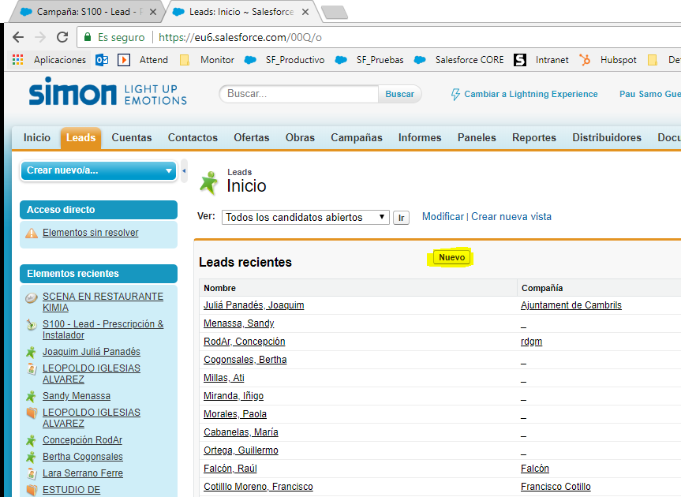
Para la creación de un nuevo registro pulsamos en “Nuevo”.

Slide 8
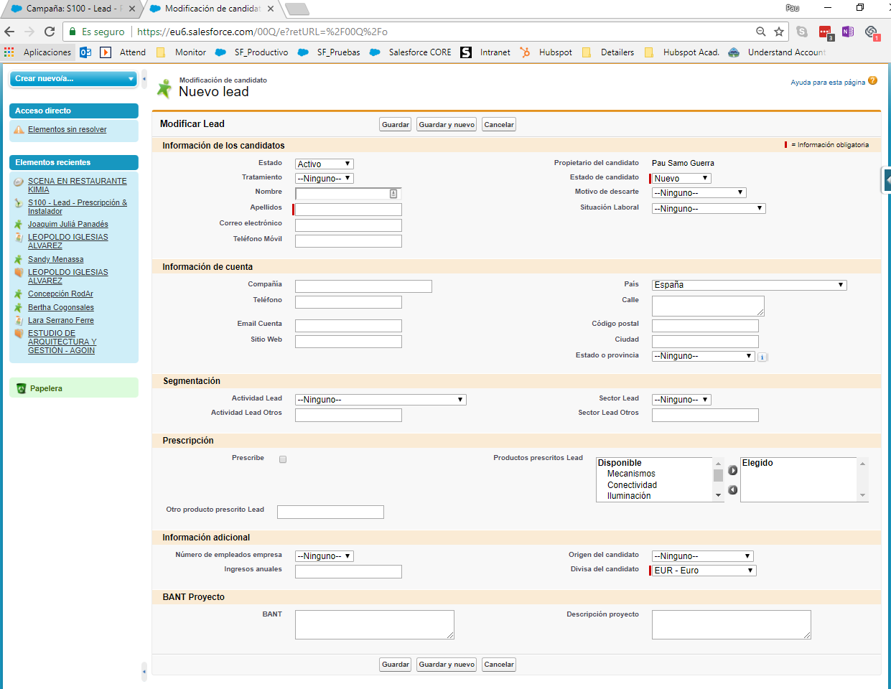
Se abre la pantalla de creación de Leads:

Slide 9
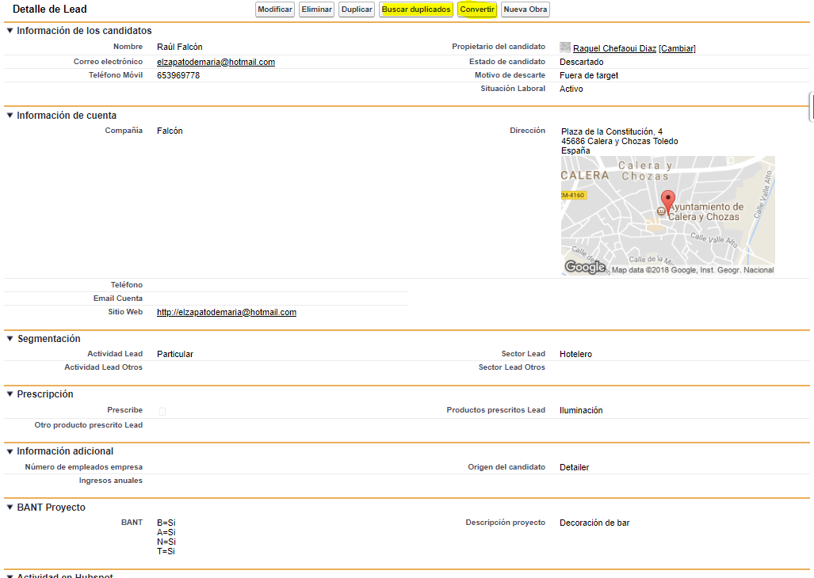
Proceso de conversión de LEAD a Cuenta + Contacto
Convertir un Lead en cliente significa:
Que el Lead es bastante interesante como para hacerle una oferta directa o que queremos mantener su registro en la Base de Datos de clientes.
El proceso de conversión de Lead creará una cuenta con los datos indicados y un contacto relacionado con esa cuenta.

Slide 10
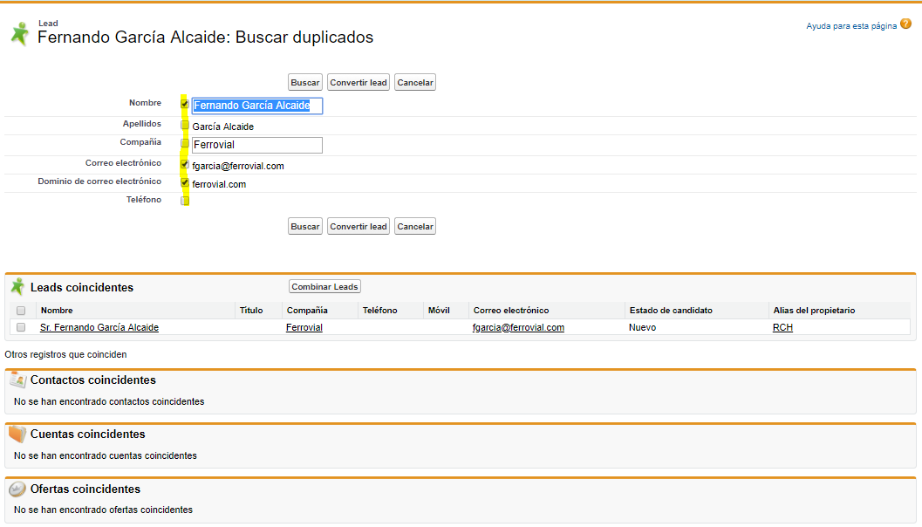
1. Buscar Leads duplicados.
Cuando pulsamos “buscar duplicados”, Dakota busca en la base de datos de Leads, Contactos, Cuentas y Ofertas.
Podemos hacer una búsqueda más precisa o menos marcando más o menos checks en el primer bloque.
Se puede buscar por:
Nombre y Apellidos completo
Solo apellidos
Nombre la cuenta
Correo electrónico completo
Dominio de correo electrónico
Teléfono

Slide 11
1. Buscar Leads duplicados.
Si ya existe como Lead lo podemos fusionar con el botón “Combinar Lead” y mantener la información que más nos interese.
Si existe como contacto podemos descartar el Lead con “Motivo de descarte”: Ya es cliente Simon.
Si existe la cuenta pero no existe el contacto podemos convertir el lead y asignarlo como contacto a la esa cuenta.
Si NO hay nada duplicado lo convertimos a cuenta + contacto

Slide 12
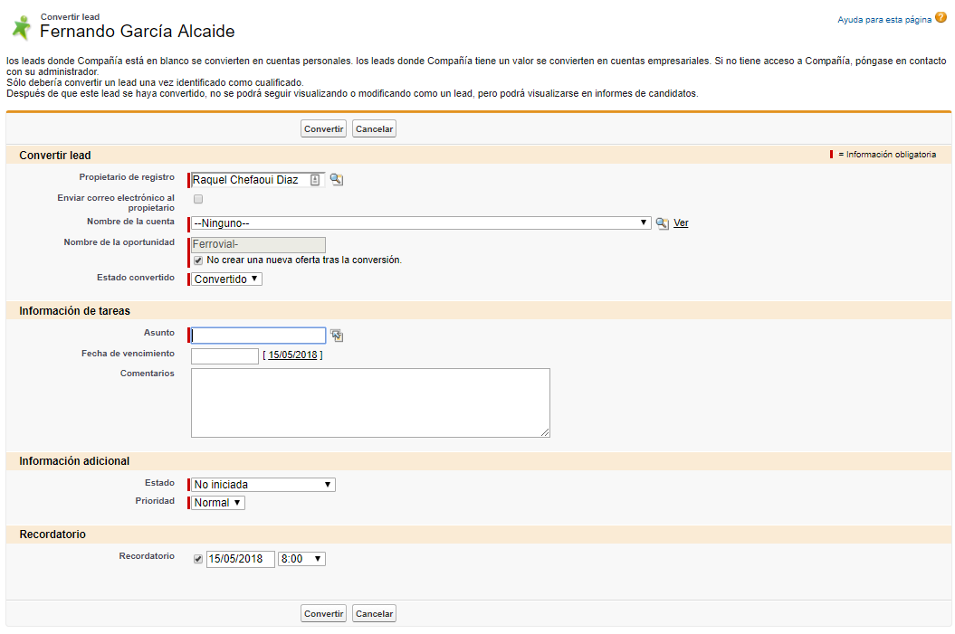
2. Conversión de Leads
Una vez tenemos claro que queremos convertir el Lead y no está duplicado podemos proceder a hacer la conversión pulsando el botón “Convertir”. Se mostrará la siguiente pantalla.

Slide 13
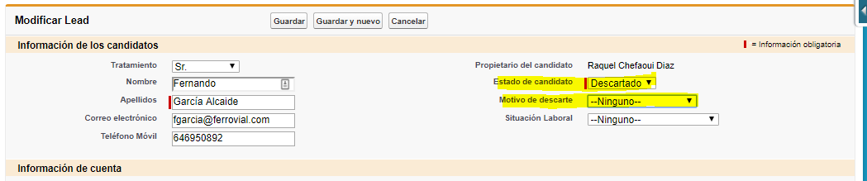
Descartar Leads:
Cuando no nos interesa convertir un lead a Cuenta + contacto debemos descartarlo y escoger siempre un motivo de lista inferior. De este modo evitamos introducir datos la base de datos que no nos interesa mantener.
Los motivos de descarte son:
Fuera de target. Significa que es alguien que no está dentro del tipo de cliente con el que queremos mantener una relación comercial continuada. Por ejemplo, es un estudiante, un particular con una obra puntual, el propietario de un negocio que tiene una obra puntual pero no es de interés permanente.
No cumple BANT. Es un Lead que bien no tiene Presupuesto interesante, Autoridad para Decidir, una necesidad que podemos cubrir y unos plazos de tiempo adecuado para atenderlo.
Fuera de Zona COIN. Este sería un Lead que no interesa al equipo comercial pero es muy interesante para ser atendido por el equipo COIN. No lo convertimos y asignamos a COIN porque esa zona geográfica no dispone de equipo COIN.
Ya es cliente de SIMON. Es un lead que ya existía previamente en la Base de Datos. Lo descartamos y actualizamos la información que consideremos importante en la ficha del contacto.
Contacto Fallido. Hemos obtenido sus datos de contacto pero tras unos cuantos intentos no conseguimos hablar o contactar por mail con esa persona.

Slide 14
Como hacer ofertas a un Lead.
A un Lead no se puede hacer ofertas. Si un Lead requiere una oferta será siempre obligatorio convertirlo. Debemos contemplar 2 opciones:
El Lead tiene un perfil interesante para Simon. Lo convertimos a cuenta + contacto y nos lo asignamos en propiedad y se le hace la oferta. Una vez ganada o perdida decidimos si queremos seguir atendiendo a ese cliente.
Si lo queremos, nos quedamos su propiedad
Si no lo queremos lo podemos pasar a COIN
Si no lo quiere COIN lo pasamos a Admin
El Lead no es interesante para Simon. Por ejemplo si es un particular.
Nos da la información de su arquitecto, instalador o similar y le hacemos la oferta
Quiere una oferta directa. Entonces lo convertimos y una vez terminada la obra pasivamos la cuenta y el contacto.

Slide 15
Ejercicios prácticos:
Crea Un nuevo Lead con tu mail personal (no usar el de simon)
Convierte este Lead a nueva cuenta + contacto
Crea un segundo Lead y agrégalo como contacto a una cuenta existente
Crea un segundo Lead con el mismo email que el primero
Busca si está duplicado y combinalo con el primero.
Apunta los nombres e ID de todas estas pruebas y abre un ticket para que los borren.

